Slide 2
САНКТ-ПЕТЕРБУРГСКИЙ ГОСУДАРСТВЕННЫЙ ЭКОНОМИЧЕСКИЙ УНИВЕРСИТЕТ
Клементовичус Я.Я.,
проректор по ДПО СПбГЭУ,
директор ИДПО – «ВЭШ»

Slide 3
САНКТ-ПЕТЕРБУРГСКИЙ ГОСУДАРСТВЕННЫЙ ЭКОНОМИЧЕСКИЙ УНИВЕРСИТЕТ
СПбГУЭФ
СПбГУСЭ
СПбГИЭУ
создан 01.08.2012 г. приказом Минобрнауки путем объединения трех российских экономических вузов

Slide 4
РЕЙТИНГИ-2019
7
топ
300
из 100
в рейтинге лучших вузов России по востребованности выпускников по версии журнала Forbes
QS лучших вузов развивающихся стран Европы и Центральной Азии
ВЕДУЩИЙ МНОГОПРОФИЛЬНЫЙ ВУЗ РОССИИ
Санкт-Петербургский государственный экономический университет

Slide 5
15 000+ обучающихся
600+ аспирантов и докторантов
3 филиала
15 учебных корпусов
8 факультетов
52 кафедры
2 500 сотрудников
1 000 преподавателей

Slide 6
ВЫСШАЯ ЭКОНОМИЧЕСКАЯ ШКОЛА СПбГЭУ
Входит в топ-15 лучших
бизнес-школ России
и 3 в Санкт-Петербурге (EDUNIVERSAL, Париж)
СПбГЭУ и ВЭШ входят в топ-10 лучших университетов и бизнес-школ по версии журнала «Эксперт»
Входит в топ-20 лучших бизнес-школ, реализующих МВА (MBA.su)
Является победителем конкурса по качеству
«Сделано в Санкт-Петербурге»
Обладает аккредитацией РАБО, ИПБ России, статусом полноправного члена EFMD и IBC
За 30 лет подготовлено
более 60 000 руководителей
и специалистов

Slide 7
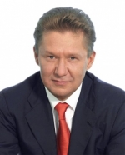
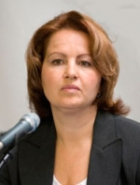
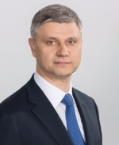
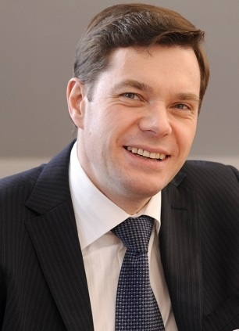
ПОПЕЧИТЕЛЬСКИЙ СОВЕТ СПбГЭУ
Председатель Попечительского совета
МИЛЛЕР АЛЕКСЕЙ БОРИСОВИЧ
Председатель правления ПАО «Газпром»
Первый заместитель председателя Попечительского совета
ДРАГОМИРЕЦКАЯ ОЛЬГА ВЛАДИМИРОВНА
Исполнительный вице-президент – управляющий филиалом, Филиал «Газпромбанк» (АО) «Северо-Западный»
Заместитель председателя Попечительского совета
БЕЛОЗЁРОВ ОЛЕГ ВАЛЕНТИНОВИЧ
Генеральный директор – председатель правления ОАО «РЖД»
Заместитель председателя Попечительского совета
МОРДАШОВ АЛЕКСЕЙ АЛЕКСАНДРОВИЧ
Председатель Совета директоров ПАО «Северсталь», почетный доктор СПбГЭУ

Slide 8
ЦЕЛИ НАШИХ СЛУШАТЕЛЕЙ
РАЗВИТИЕ И СОВЕРШЕНСТВОВАНИЕ ПРОФЕССИОНАЛЬНЫХ КОМПЕТЕНЦИЙ
Развитие в качестве эксперта по направлению
БИЗНЕС-ШКОЛА
ВЭШ!
«Это повышение моей конкурентоспособности
на рынке труда
и способность развивать собственный бизнес»
ОСВОЕНИЕ НОВОЙ ПРОФЕССИИ
Ведение нового вида профессиональной деятельности
РАЗВИТИЕ УПРАВЛЕНЧЕСКИХ
КОМПЕТЕНЦИЙ
Карьерный рост, управленческая деятельность

Slide 9
ПРОФИЛЬ СЛУШАТЕЛЕЙ

Slide 10
УЧЕБНЫЕ ПРОГРАММЫ ВЭШ
Master of Business Administration (2 года с выдачей диплома)
Профессиональная переподготовка
(свыше 250 ч., с выдачей диплома)
2000
СЛУШАТЕЛЕЙ
для открытого рынка и корпоративных клиентов
ежегодно проходят обучение по разным видам программ
Повышение квалификации
(16–250 ч., с выдачей удостоверения)
Тренинги
(до 16 ч.)

Slide 11
ПАРТНЕРЫ И КЛИЕНТЫ ВЭШ

Slide 12
СОТРУДНИЧЕСТВО С КРУПНЕЙШИМИ ПРЕДПРИЯТИЯМИ
ПАО «ГАЗПРОМ»
ОАО «РЖД»
ГУП «Водоканал»
Опорный вуз компании. Опыт сотрудничества более 12 лет. Обучено более 4 000 руководителей и специалистов.
Подписано соглашение о стратегическом сотрудничестве между ОАО «РЖД» и СПбГЭУ. Обучено более 100 руководителей и специалистов.
За два года профессиональную переподготовку и повышение квалификации прошли 177 руководителей и специалистов.

Slide 13
БЛАГОДАРЮ ЗА ВНИМАНИЕ!

